Slide 1
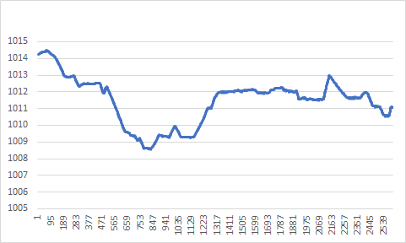
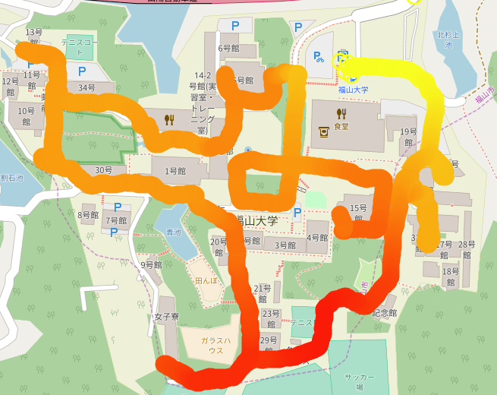
情報工学科
気圧センサーを用いた傾斜測定及び
尾道の傾斜情報地図の作成
 | 井上 新 （指導教員：金子 邦彦 教授）
 | 研究背景
私の地元尾道は坂の町として有名である。しかし従来の地図では傾斜情報が分からないもの、大まかな地形しか反映されていないものが多い。そこで既に身近になっているスマートフォン(iPhone8)に内蔵されている気圧センサーを用いて情報を取得し、それらを反映した傾斜情報地図の制作を行っている。
 | 概要
傾斜情報地図を作成するために以下を実践する。
iPhone8 を用いて位置情報（日時と緯度と経度）と気圧を計測（そのためのアプリを制作）
福山大学の屋外で検証中．
尾道中心市街地を計測し、尾道の傾斜情報地図を作製予定
その場で端末を上げ下げした場合の測定数値
左：1018.7416839599609(hPa)
右：1018.7751770019531(hPa)
 | 取り組み状況
福山大学構内を歩き、位置情報と気圧を計測（そのためのアプリを作成）。
気圧は、iPhone8 内蔵の Bosch 社気圧計(Barometer）で取得（1秒間隔）
付加情報（OpenWeatherMap からダウンロードした現在位置の気温、10秒間隔）をあわせて JSON データ化
傾斜（階段や坂道）が気圧の変化として現れることを確認。
傾斜情報（会談や坂道の有無とその量）を表示できるオンライン地図システムの試作にも着手
Folium を使い OpenStreetMap地図に、高低を色づけて表示
 | 今後の課題
高さが低い(黄色)、高い(赤色)で色分けした地図
精度の向上、道を折り返した場合の処理
サーバーを立ち上げ複数のJSONデータの共有、統合し地図に反映させる
エレベーター、エスカレーター、階段を地図に反映させる
３次元での経路地図の作成

